Slide 1
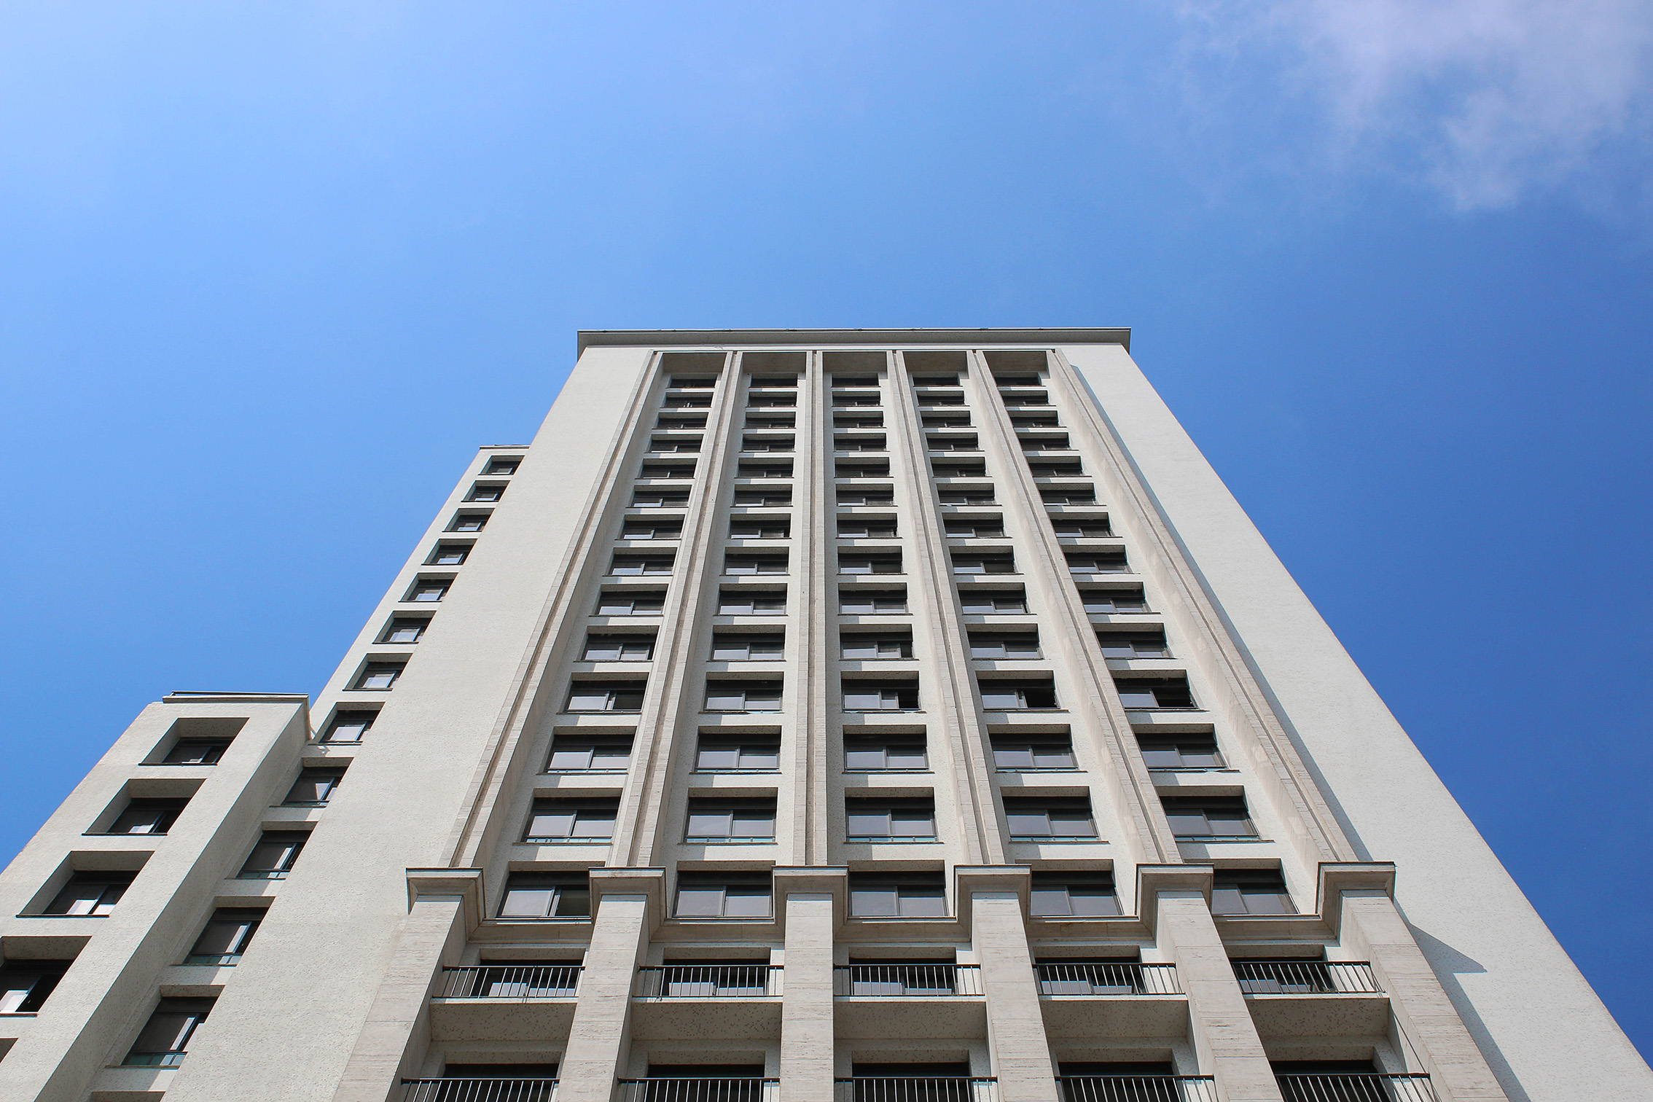

GESTÃO FISCAL
Acumulado no
1° QUADRIMESTRE DE 2022
(Incluído Poder Legislativo)
25/05/2022

Slide 2

Lei Complementar nº 101 de Maio/2000
OBJETIVO
DEMONSTRAÇÃO E AVALIAÇÃO DO CUMPRIMENTO
DAS METAS FISCAIS
§ 4º DO ARTIGO 9º DA LRF

Slide 3
SUMÁRIO
RECEITAS
DESPESAS
RESULTADOS, DÍVIDA E LIMITES

Slide 4
RECEITA CONSOLIDADA
R$ Milhões Correntes
Inclui PPI, transferências relacionadas à COVID-19, outorga de concessões e cessão da Folha de Pagamentos (2020).

Slide 5
RECEITAS CORRENTES
R$ Milhões Correntes
Excepcionalmente em 2022, as Receitas de Contribuições Previdenciárias de abril não foram totalmente contabilizadas no SOF, devido às mudanças recentes de alocação destes recursos em fundos distintos. Portanto a comparação com anos anteriores ainda está prejudicada..
Receita Patrimonial inclui aplicação financeira, crédito de quilômetro e concessões.
Receita de Transferências inclui Cota-Parte do ICMS e IPVA, FPM, FUNDEB, transferências para a Saúde, Educação e Assistência Social.
Valores líquidos de deduções. Exclui receitas intra-orçamentárias.

Slide 6
PRINCIPAIS RECEITAS TRIBUTÁRIAS E DE ORIGEM TRIBUTÁRIA
R$ Milhões Correntes
IPTU, ISS, ITBI — somente o principal (exclui Parcelamentos e Dívida Ativa).
FPM, ICMS e IPVA brutos, sem as deduções do FUNDEB.

Slide 7
PRÉVIA PIB BRASIL vs PIB SÃO PAULO
Fonte: Fundação SEADE e Banco Central do Brasil. Séries com ajuste sazonal. IBC-Br indisponível para março de 2022 devido à greve dos servidores.

Slide 8
SALDO DE EMPREGOS – CIDADE DE SÃO PAULO
Fonte: Novo CAGED – SEPRT/ME. Série com ajustes.

Slide 9
RECEITA DE CAPITAL
R$ Milhões Correntes
(1) Outras Receitas de Capital incluem Depósitos Judiciais, Outorga Onerosa e Operações Urbanas, entre outras.
Exclui receitas intra-orçamentárias

Slide 10
SUMÁRIO
RECEITAS
DESPESAS
RESULTADO, DÍVIDA E LIMITES

Slide 11
DESPESAS LIQUIDADAS
R$ Milhões Correntes
Inclui despesas intra-orçamentárias

Slide 12
DESPESAS CORRENTES LIQUIDADAS
R$ Milhões Correntes
Inclui despesas intra-orçamentárias

Slide 13
DESPESAS DE CAPITAL LIQUIDADAS
R$ Milhões Correntes
Inclui despesas com precatórios.
(1) O valor pago em 2022 referente ao refinanciamento da dívida com a União inclui somente o valor de janeiro. A partir de fevereiro, aplicam-se as condições do acordo com a União envolvendo o Campo de Marte e o contrato de refinanciamento da dívida.

Slide 14
Restos a Pagar (Processados + Não Processados)
R$ Milhões Correntes

Slide 15
SUMÁRIO
RECEITAS
DESPESAS
RESULTADOS, DÍVIDA E LIMITES

Slide 16
Resultado Orçamentário Consolidado
R$ Milhões Correntes
* Não inclui Receitas Arrecadadas em Exercícios Anteriores (RAEA).

Slide 17
Resultado Primário e Nominal - Dezembro 2021
R$ Milhões Correntes

Slide 18
Limites Sobre a RCL

Slide 19
Dívida Consolidada Líquida
R$ Milhões Correntes

Slide 20
Limite e trajetória da Dívida consolidada líquida
Dívida Consolidada Líquida em Relação à Receita Corrente Líquida

Slide 21
OBRIGADO
Secretaria Municipal da Fazenda
Guilherme Bueno de Camargo
Elaboração: ASECO – Assessoria Econômica
aseco@sf.prefeitura.sp.gov.br

